Slide 1
構成要素
Notes:
第1章、コンピュータの構成要素について説明します。

Slide 2

情報表現
コンピュータでは情報を「１」と「０」で表現する 2進数
ON OFF
コンピュータで扱う最小の情報量の単位がビット（bit） 2進数1桁
８ビット＝１バイト（Byte） 2進数8桁
ｎビットで表現できる情報量 ＝ $2^{ｎ}$通り （４ビットで表示した場合）
10進数 | 0 | 1 | 2 | 3 | 4 | 5 | 6 | 7 | 8 | 9 | 10
2進数 | 0000 | 0001 | 0010 | 0011 | 0100 | 0101 | 0110 | 0111 | 1000 | 1001 | 1010
Notes:
コンピュータ内部では、全てのデータはデジタル信号のhighレベル、ONと、lowレベル、OFFの２値で扱われています。
ONを１，OFFを０の2進数に対応しています。
また、コンピュータで扱う最小の情報量の単位をビットといい、2進数の1桁に相当します。
さらに8個のビットをひとまとめにしたものを、バイトといい、2進数8桁に相当します。
すなわち、8ビットが1バイトです。
Nビットで表現できる情報量は２のN乗通りです。
例えば32ビットでは２の32乗通り、24ビットでは２の24乗通りのビットパターンを表現できます。
10進数と2進数（4ビット表示）を確認して下さい。

Slide 3
数値の表現と基数
  コンピュータ内部では情報を「１（ON）」と「０（OFF）」で表します。
  その最小単位がビット（bit）。 （４ビットで表示した場合）
  さらに、２進数を３桁でまとめた８進数、４桁でまとめた１６進数を用いることが多い。
10進数 | 0 | 1 | 2 | 3 | 4 | 5 | 6 | 7 | 8 | 9 | 10
2進数 | 0000 | 0001 | 0010 | 0011 | 0100 | 0101 | 0110 | 0111 | 1000 | 1001 | 1010
10進数 | 0 | 1 | 2 | 3 | 4 | 5 | 6 | 7 | 8 | 9 | 10
16進数 | 0 | 1 | 2 | 3 | 4 | 5 | 6 | 7 | 8 | 9 | A
8進数 | 0 | 1 | 2 | 3 | 4 | 5 | 6 | 7 | 10 | 11 | 12
2進数 | 0000 | 0001 | 0010 | 0011 | 0100 | 0101 | 0110 | 0111 | 1000 | 1001 | 1010
Notes:
さらに、2進数を3桁でまとめた、8進数、2進数を4桁でまとめた16進数を用いることが多いです。
10進数にあたる１０は、16進数ではＡです。１１はＢ、１２はＣ、１３はＤ、１４はＥ、１５はＦ、１６で桁が上がり１０（2桁）になります。

Slide 4
基数変換 ２進 → １０進の変換方法
１０進の １３２というのは、（１３２）10 と書く
１ ３ ２
位 １０^{２} １０^{１} １０^{０}
１００×１ ＋ １０×３ ＋ １×２ =１３２
２進の １１０１０１というのは、（１１０１０１）_{２} と書く
１ １ ０ １ ０ １
位 ２^{５} ２^{４} ２^{３} ２^{２} ２^{１} ２^{０}
３２×１＋１６×１＋８×０＋４×１＋２×０＋１×１＝５３
（１１０１０１）_{２} = （５３）10
Notes:
基数変換について説明します。
まずは２進数を１０進数に変換する方法です。
10進数１３２は、10の0乗（＝１）の位が２、10の1乗（＝１０）の位が３、10の2乗（＝１００）の位が１、すなわち
１×２＋１０×３＋１００×１＝１３２です。
2進数を10進数に変換する方法は、先程の計算方法を2進数に置き換えて考えます。
2進数の１１０１０１は、２の0乗（＝１）の位が１、２の1乗（＝２）の位が０、２の2乗（＝４）の位が１、２の3乗（＝８）の位が０、２の４乗（＝１６）の位が１、２の5乗（＝３２）の位が１、すなわち
１×１＋２×０＋４×１＋８×０＋１６×１＋３２×１＝５３
２進数の１１０１０１は、１０進数の５３となります。

Slide 5
１０進 → ２進の変換方法
１０進の １００というのは、（１００）10
余り
２）１００ ０
２） ５０ ０
２） ２５ １
２） １２ ０
２） ６ ０
２） ３ １
１
（１００）_{１０} = （１１００１００）２
Notes:
次に１０進数を２進数に変換する方法です。
１０進数の１００2進数に変換する場合、１００を２で割って、商と余りを書いていきます。
１００を２で割った商５０を１００の下に書きます。余りは右側に書きます。青字が余りです。
次に先程の商５０を２で割った商２５をさらに下に書き、余りも同様右側に書きます。
最後商が１になるまで続けます。
商１からスタートして矢印のように余りを書いていくと、１１００１００となります。これば１００の２進数の答えです。
先程のやり方で確かめましょう。
２の0乗（＝１）の位が０、２の1乗（＝２）の位が０、２の2乗（＝４）の位が１、２の3乗（＝８）の位が０、２の４乗（＝１６）の位が０、２の5乗（＝３２）の位が１、２の６乗（＝６４）の位が１、すなわち
４＋３２＋５４＝１００となり、確認できます。

Slide 6
コンピュータで使われる単位
数値の単位
  ※ コンピュータの世界では、 1k = 2¹⁰ = 1024
  1kB = 1024B 、1MB = 1024kB = 1024×1024B = 1,048,576B
  1GB = 1024kB = 1024 ×1024 ×1024 = 1,073,741,824B
k （ｷﾛ） | 1,000 （10³） | m （ﾐﾘ） | 0.001 （10⁻³）
M （ﾒｶﾞ） | 1,000,000 （10⁶） | μ （ﾏｲｸﾛ） | 0.000001 (10⁻⁶）
G （ｷﾞｶﾞ） | 1,000,000,000 （10⁹） | n （ﾅﾉ） | 0.000000001 （10⁻⁹）
T （ﾃﾗ） | 1,000,000,000,000 （10¹²） | p （ﾋﾟｺ） | 0.000000000001 （10⁻¹²）
Notes:
コンピュータで使われる単位を表を見ながら確認しましょう。
しかし、コンピュータの世界では１K（キロ）は２の10乗、すなわち１０２４となります。

Slide 7
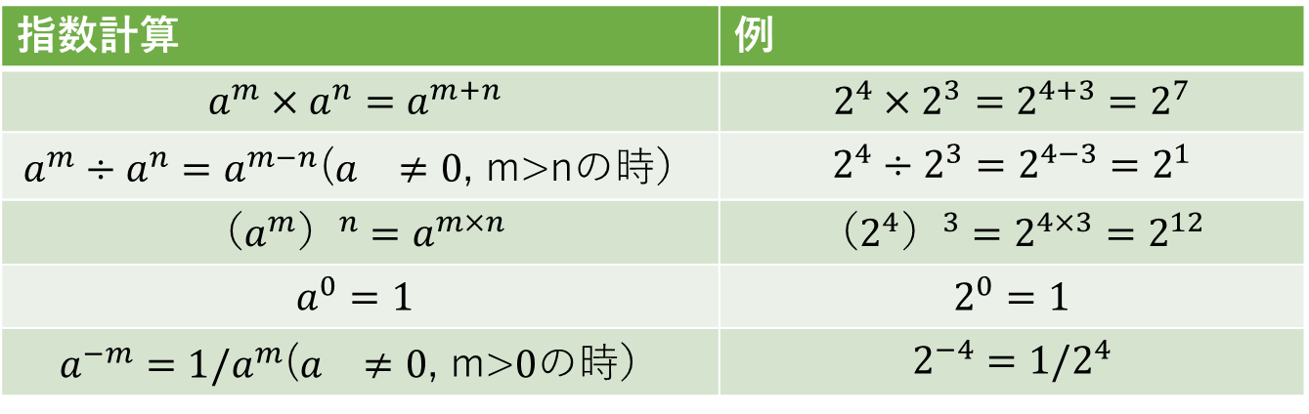
指数の公式
m、nは、正の整数とする。
指数計算 | 例
$$a^{m}×a^{n}=a^{m+n}$$ | $$2^{4}×2^{3}=2^{4+3}=2^{7}$$
$a^{m}÷a^{n}=a^{m−n}$($a^{}≠0$, m>nの時） | $$2^{4}÷2^{3}=2^{4−3}=2^{1}$$
$${\text{（}a^{m}）}^{n}=a^{m×n}$$ | $${\text{（}2^{4}）}^{3}=2^{4×3}=2^{12}$$
$$a^{0}=1$$ | $$2^{0}=1$$
$a^{−m}=1/a^{m}$($a^{}≠0$, m>$0$の時） | $$2^{−4}=1/2^{4}$$
Notes:
指数の公式をおさらいしておきましょう。

Slide 8
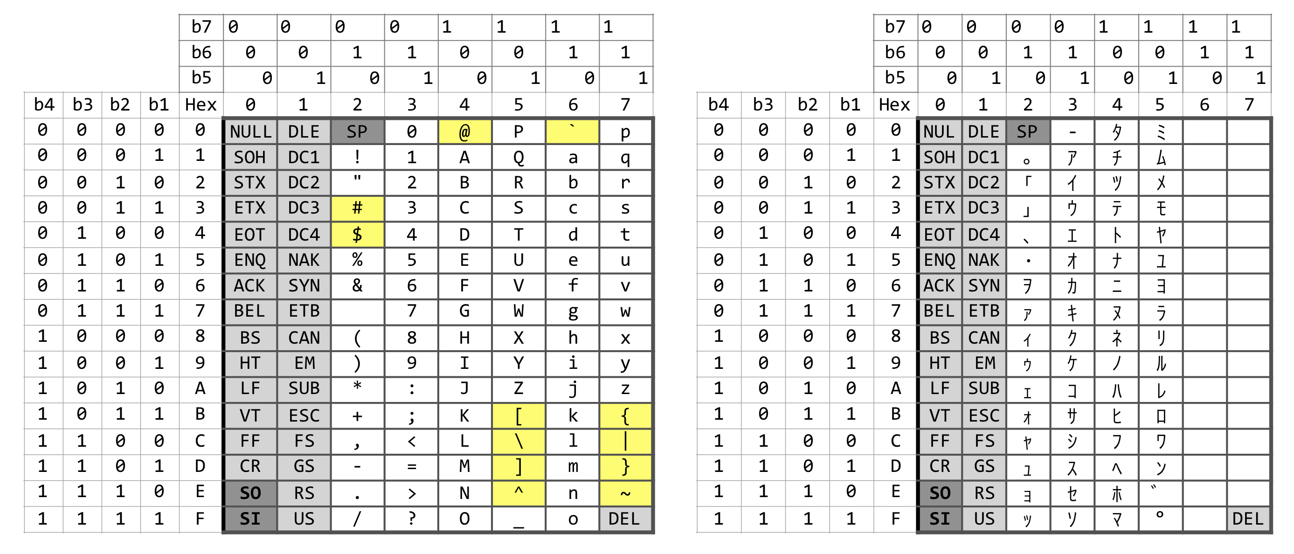
文字の表現
ASCIIコード | 英数字、記号・制御文字のみ。（漢字・仮名の日本語はない）
シフトJISコード | ASCIIコードに、漢字・仮名の日本語を加えたもの
EUC | UNIXやLinuxなどで使用される。漢字・仮名も使用できる
Unicode | 世界の文字の多くを一つの体系にしたもの。それを符号化する方法の一つにUTF-8がある
左：一般的なASCII 右：日本語のカタカナも表現できる（JIS X 0201）
Notes:
文字を扱う際は、１と０の2進数で表現された識別番号が割り振られた、文字コードを使用しています。

Slide 9
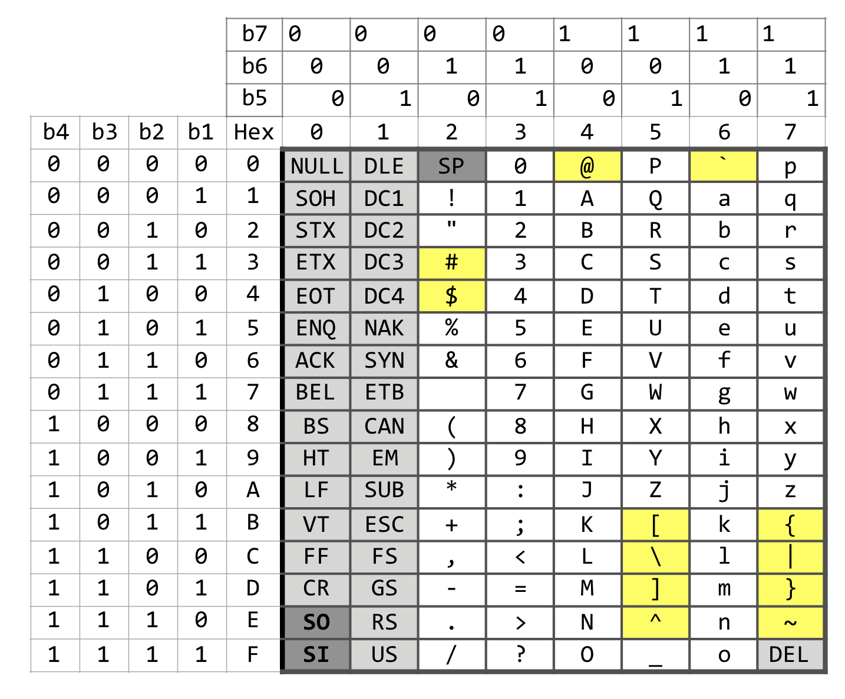
ASCIIコードで日本（NIHON）を表記する
NIHON
 | ２進数 | １６進数
N | 100 1110 | 4E
I
Notes:
ASCIIコードで「NIHON」のNは、表の上位ビットと下位ビットを読み取ります。
2進数（バイナリー）の場合は、１００１１１０
16進数では４E
となります。

Slide 10
ASCIIコードで日本（NIHON）を表記する
NIHON
 | ２進数 | １６進数
N | 100 1110 | 4E
I
Notes:
ASCIIコードで「NIHON」のIも同様に2進数と16進数に置き換えましょう。
2進数（バイナリー）の場合は、１００１００１
16進数では４９
となります。

Slide 11
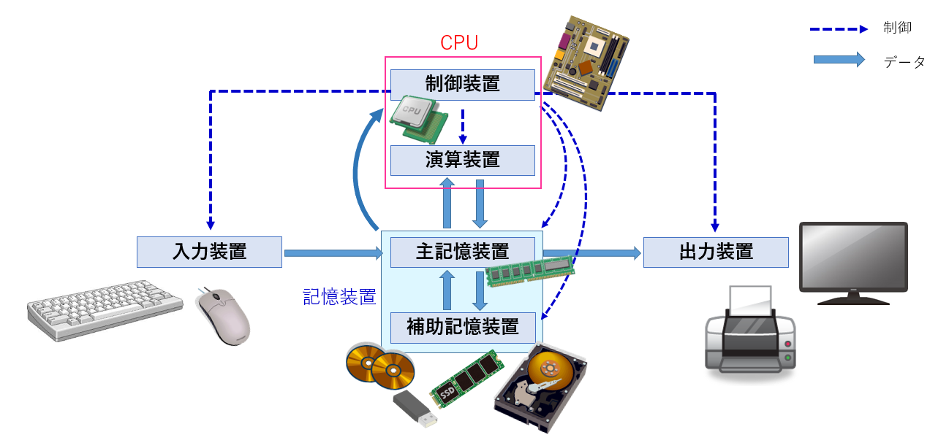
コンピュータの構成
Notes:
コンピュータ、制御装置、演算装置、記憶装置、入力装置、出力装置の５つの装置から構成されています。
中央処理装置（CPU）は、記憶装置からプログラムの命令を取り出して解読し、各装置に指示を与える制御装置と、
四則演算や論理演算などを行う演算装置の役割を担っています。

Slide 12


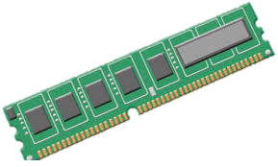
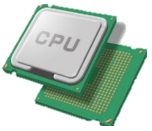
ハードウェアとソフトウェア
ハードウェア
  形のあるもの（装置）
    パソコン本体やキーボード、ディスプレイ、プリンタ、補助記憶装置など、コンピュータを構成する装置や機器
ソフトウェア
  形のないもの
    ハードウェアを制御するプログラム
    記憶装置に記憶された「１」と「０」の信号
    OS（オペレーティングシステム）
Notes:
コンピュータは、ハードウェアとソフトウェアから成り立っています。
先程説明した５つの装置、すなわち、パソコン本体やキーボード、ディスプレイ、プリンタ、補助記憶装置など、コンピュータを構成する装置や機器を総称してハードウェアと呼びます。
それに対し、プログラムやアプリケーションソフトウェアはソフトウェアです。
現在のコンピュータは主記憶装置に記憶されたプログラムを、ＣＰＵが順に取り出し、解読・実行するプログラム記憶方式が採用されてです。
（ハードウェアを変更しなくても、プログラムを変更することでさまざまな処理を行うことができます。）

Slide 13
CPU
CPU（Central Processing Unit：中央処理装置）
クロック周波数
内部クロック ：CPU内部のクロック周波数
外部クロック ：CPUと主記憶などの周辺回路を結ぶ伝送路のクロック周波数
（システムクロック）
バス（bus） データの送受信をするための伝送路
バス幅 バスの回路が一回の動作で運べるビット数（データ量）
32ビットCPU32ビットバス、64ビットCPU64ビットバス
データバス幅 CPUとメインメモリ間のバス幅
アドレスバス メインメモリのアドレス（番地）を指定するデータを運ぶバス
Notes:
コンピュータの制御装置と演算装置をまとめて、CPU（中央演算装置）あるいは、プロセッサと呼びます。
CPUの性能は、クロック周波数、バス幅で表されます。
クロック周波数は、１秒間当たりのクロックの回数を示し、単位はヘルツ（Hz）です。同じビット数のCPUであれば、クロック周波数が大きいほど、処理速度は速いことになります。
１GHｚなら１秒間に10億回動作します。
プラスα：クロックとは、同期をとるために用いる信号のことで、波長の、山と谷で１クロックです。
CPU内部のクロック周波数（内部クロック）と、メモリなどを接続するシステムバスのクロック周波数（外部クロック）とは同一でなくても問題ありません。
バス（bus）とは、CPUや主記憶、キャッシュメモリなどで、お互いがデータの送受信をするための伝送路のことです。
バスの回路が一回の動作で運べるビット数（データ量）をバス幅といいます。
32ビットCPU32ビットバス、64ビットCPU64ビットバス

Slide 14
CPUの動作原理
レジスタ：CPUに内蔵されている高速な記憶装置
命令レジスタ | 実行する命令を格納する
命令アドレスレジスタ | 次に実行する命令のアドレスを格納する
指標レジスタ | 基準となるアドレスを格納する。指標アドレス方式で使用する
基底レジスタ | 基準となるアドレスを格納する。基底アドレス方式で使用する
アキュムレータ | 演算対象や演算結果を格納する
汎用レジスタ | 演算対象や演算結果を格納する。そのほか各種の目的に使用する
Notes:
レジスタは、CPUに内蔵されている高速な記憶装置です。
主記憶から取り出された命令は、命令レジスタに格納されます。命令は命令部とアドレス部に分けられ、命令部が命令デコーダによって解読されます。
他にも表のようなものがあり、命令の実行時に使用します。

Slide 15
命令実行サイクル
制御装置
デコータ
命令レジスタ
演算装置
⑤
命令部
アドレス部
②
命令アドレス
レジスタ
アドレス
レジスタ
④
⑥
③
①
CPU
命令
データ
主記憶
Notes:
プログラムは、コンピュータに行わせる命令が集まったものです。１と０の機械語（命令語）に変換され、解読・実行されます。
機械語の命令語は、基本的には命令部とアドレス部で構成されます。
コンピュータが一つの命令を実行する際、①から⑥までのような段階（ステージ）を進みます。
命令アドレスレジスタには、これから実行する命令が格納されている主記憶のアドレスが保持されています。

Slide 16
命令実行サイクル
制御装置
デコータ
命令レジスタ
演算装置
⑤命令の実行
命令部
アドレス部
②命令の解読
命令アドレス
レジスタ
アドレス
レジスタ
④オペランドの取り出し
⑥演算結果の格納
①命令の取り出し
③実効アドレス計算
CPU
命令
データ
主記憶
Notes:
命令は、①命令の取り出し、②命令の解読、③実行アドレスの計算、④オペランドの取り出し、⑤命令の実行、⑥演算結果の格納、これら６つのステージで行われます。
P.29の説明と照らし合わせましょう。

Slide 17
アドレス指定方式
直接アドレス指定方式
命令部
アドレス部
主記憶
20
アドレス
…
…
データ
…
10
20
Notes:
コンピュータは、主記憶上にあるプログラムの命令を１つずつ取り出して、解読・実行しています。
アドレス指定方式は、命令のアドレス部の値から処理対象のデータが格納されている実行アドレスを求める方式です。アドレス修飾とも呼ばれています。
直接アドレス指定方式は、命令のアドレス部の値を、実行アドレスとする方式です。
他にも、間接アドレス指定方式、即値アドレス指定方式、相対アドレス指定方式、指標アドレス指定方式、基底アドレス指定方式があります。

Slide 18
アドレス指定方式のまとめ
アドレス指定方式 | 実行アドレスの求め方
即値 | 命令のアドレス部の値はデータそのもの
直接 | アドレス部の値 ⇒ 実効アドレス
間接 | アドレス部の値が示すアドレスに格納されている値 ⇒ 実効アドレス
相対 | アドレス部の値＋プログラムカウンタの値 ⇒ 実効アドレス
指標 | アドレス部の値＋指標レジスタの値 ⇒ 実効アドレス
基底 | アドレス部の値＋基底レジスタの値 ⇒ 実効アドレス
Notes:
アドレス指定方式のまとめです。

Slide 19
指標レジスタと基底レジスタ
指標レジスタ
100
基底レジスタ
100
アドレス
主記憶
アドレス
主記憶
100
データ
データ
データ
100
200
300
400
500
600
700
800
データ
データ
+200
+200
300
301
302
+200
指標レジスタ指定
基底レジスタ指定
Notes:
指標レジスタには、基準値のアドレスを格納し、同じ数を加算していくことで、配列などの主記憶の連続したデータに対して、同じ処理を繰り返し実行できます。
基底レジスタには、主記憶に配置されたプログラムの先頭アドレスを格納することで、プログラムが主記憶のどこに配置されても、プログラムを変更することなく、同じようにデータにアクセスすることができます。

Slide 20
CPUの高速化技術
逐次制御方式
1命令ずつ順番に繰返し実行する方式
パイプライン方式
複数の命令を1ステージずつずらしながら並行処理することで、高速化を図る方式
スーパーパイプライン方式
パイプライン方式を更に細分化することで、高速化を図る方式
スーパースカラ方式
複数のパイプラインを使用して、同時に複数の命令を実行することで、高速化を図る方式
Notes:
命令は、①命令の取り出し、②命令の解読、③実行アドレスの計算、④オペランドの取り出し、⑤命令の実行、⑥演算結果の格納、これら６つのステージで行われます。
このステージの実行方式がいくつかあります。
逐次制御方式は、1命令ずつ順番に繰返し実行する方式です。
パイプライン方式は、複数の命令を1ステージずつずらしながら並行処理することで、高速化を図る方式です。
スーパーパイプライン方式は、パイプライン方式を更に細分化することで、高速化を図る方式です。
スーパースカラ方式は、複数のパイプラインを使用して、同時に複数の命令を実行することで、高速化を図る方式です。

Slide 21
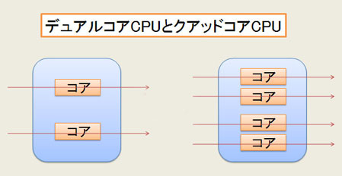
CPUの高速化技術
CISCとRISC CPUの命令セットアーキテクチャ
CISC（Complex Instruction Set Computer）
複雑な命令体系で1回の命令で複雑な処理で行わせる。
RISC（Reduced Instruction Set Computer）
単純な命令体系で、命令の実行時間が均等になり、パイプラインで効率よく処理ができる。
命令フェッチ（取出し）→命令デコード（解読）・レジスタファイル読出し→
実行とアドレス生成→メモリアクセス→演算結果の書込み
マルチコアプロセッサ
CPUの中心となる回路部分「core（コア）の数」
GPU（Graphics Processing Unit）
行列演算を用いて３Dの画像処理を高速に実行する画像処理装置
Notes:
CISC（Complex Instruction Set Computer）は、複雑な命令体系（命令数が豊富）で1回の命令で複雑な処理で行わせることができます。
RISC（Reduced Instruction Set Computer）は、単純な命令体系（単純な命令に絞る）で、命令の実行時間が均等になり、パイプラインで効率よく処理ができます。
RISCプロセッサの5段パイプラインの命令実行制御の順番は、命令フェッチ（取出し）→命令デコード（解読）・レジスタファイル読出し→ 実行とアドレス生成→メモリアクセス→演算結果の書込み、です。
最近のCPUは、マルチコアプロセッサといい、１つのCPU内に複数のコア（演算回路の中核部分core）を搭載していて、同時に別の処理を並列で実行することができます。
図はコアが２つのデュアルコア、４つのクワッドコアの例です。
GPU（Graphics Processing Unit）は、行列演算を用いて３Dの画像処理を高速に実行する画像処理装置です。人口知能（機械学習）などの分野でも広く普及しています。

Slide 22
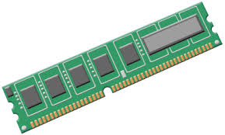
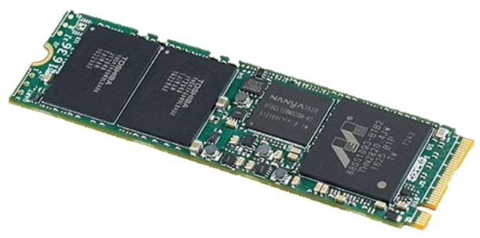
記憶装置
主記憶装置（メインメモリ）
CPUがデータを読み出す記憶装置。メモリとも呼ばれる。高速にデータを読み書きすることができる。
補助記憶装置
メモリ以外の記憶装置を指す。記憶できる容量は大きいが、データを読み書きする速度は遅い。
近頃は軽量なモバイルPCを中心に、「SSD」（Solid State Drive）（フラッシュメモリー機器）が
増えている。
DRAM
名 称 | 記 録 方 式 | 記 憶 容 量
ハードディスク | 磁気ディスク | さまざま（～20TB）
USBメモリ／メモリカード | 半導体 | さまざま（～数10GBが主流）
Blu-ray Disc | 光ディスク | 25GB ,50GB ,100GB
Digital Video Disc | 光ディスク | 4.7GB ,8.54GB ,9.4GB ,17.08GB
Compact Disc | 光ディスク | 650MB
Notes:
記憶装置は、主記憶装置（半導体メモリ）と補助記憶装置に分かれます。
主記憶装置はDRAM（Dynamic Random Access Memory)チップ‘データを保護するための半導体チップ）が基板にはめられた、DIMM（デュアルインラインメモリーモジュール）規格（サイズ）です。
接続端子部分をマザーボードに直接差し込む形になっています。
RAMとは命令やデータの書き込みと読み出しができるメモリです。しかしコンピュータの電源を落とすと記憶内容は消去されます。皆さんの作業机のような役割だと思ってください。
通常2枚連動させて高速化するデュアルチャネル機能があります。DDR（ダブルデータプレート）、DDR4が主流です。
そして作業机のメインメモリに対して、皆さんの書棚の役割が補助記憶装置です。
HDD等の補助記憶装置に保存された情報は、必ずメモり（作業机）に読み込まれてからCPUによって処理されます。
主な種類は表のとおりです。
記録方式や記憶容量等が異なります。
光ディスクは、レーザー光の焦点の位置を変えることで記録しています。ブルーレイは青紫色半導体レーザーを使用しています。
容量も２層式、3層式、両面とで異なります。
次のスライドでさらに詳しく説明します。

Slide 23
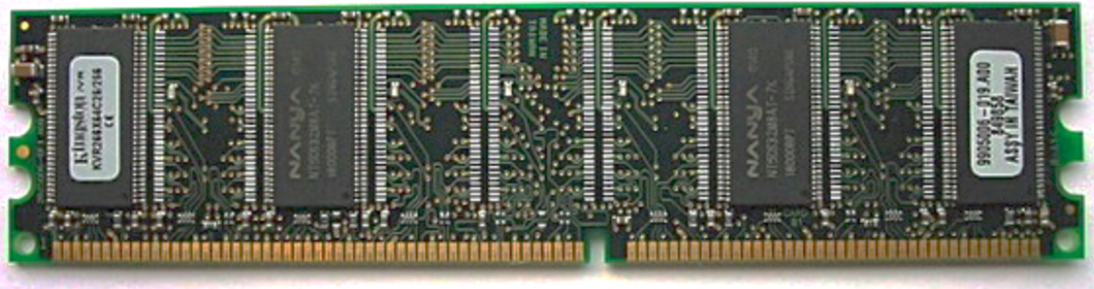
半導体メモリ
主記憶装置やキャッシュメモリとして、「半導体メモリ」が用いられる
半導体メモリの種類
RAM（Random Access Memory）ラムとROM（Read Only Memory）ロム
RAM 読み書きが出来、揮発性（記憶保持に電力が必要）
DRAM（Dynamic RAM）とSRAM（Static RAM）
 | 使用回路 | リフレッシュ | 速度 | 集積度 | 価格 | 用途
DRAM | コンデンサ | 必要 | 低速 | 高い | 安価 | 主記憶
SRAM | フリップフロップ 回路 | 不要 | 高速 | 低い | 高価 | キャッシュメモリ
Notes:
主記憶装置やキャッシュメモリについて詳しく説明します。これらは「半導体メモリ」が用いられています。
RAM（Random Access Memory）ラムは、読み書きできるメモリです。電源を切ると記憶していた内容が消えてしまう（揮発性）特性があります。
DRAM（Dynamic RAM）は、コンデンサの充/放電状態でデータを記憶します。
コンデンサは時間の経過で放電してしまうため、一定時間ごとにリフレッシュ（refresh）と呼ばれる内部的再書き込みを行う必要です。
RAMは、電源を切ると記憶したデータが消えてしまいます。（揮発性）
利用例は、記憶ビット当たりの単価が安いため、パソコンの主記憶に使われ、近年、DDR SDRAMが主流となっています。
SRAM（static RAM：random access memory）は、フリップフロップ回路でデータを記憶します。
DRAMにおけるリフレッシュが不要、通電中はデータを保持し続けることができます。RAMは、電源を切ると記憶したデータが消えてしまいます。（揮発性）
高速アクセスであるがほかのメモリと比較して高価です。利用例は、キャッシュメモリなどで使用します。また、低消費電力が求められる携帯端末などの機器でも使用されます。

Slide 24
半導体メモリ
ROM 本来、読み出し専用のメモリ、不揮発性
PROMは、特定の手順で書き込みが可能
 | 書込み | 消去 | 特徴
マスクROM | × | × | 製造時に書き込まれた後は、利用者は書き込めない
UV-EPROM (UV-Erasable PROM) | 〇 | 〇 | 紫外線照射で全消去できる
EEPROM (Electrically EPROM) | 〇 | 〇 | 電圧をかけて部分消去できる。消去・書込みは1バイト単位で可能
フラッシュメモリ | 〇 | 〇 | 電圧をかけて全消去・部分消去できる。書き換えは、ブロック単位で消去後に書き込む。
Notes:
ROM（Read Only Memory）ロムは、マスク ROM は、内容の書き換えができません。電源を切っても記憶していた内容が消えない不揮発性です。
PROMは、特定の手順で書き込みが可能です。
マスクROM（masked ROM）は、データを製造時に作り込まれるメモリで、データの変更はできません。
量産時のコストが低いため、データ変更が不要な大量生産する用途に適している不揮発性メモリです。
EEPROM（electrically erasable programmable）は、電源を切っても記憶したデータは消えない不揮発性です。
電気的に書き込みと消去が可能です。
構造上、書き込みできる回数に制限があります。代表的なEEPROMにフラッシュメモリ（flash memory）があります。
NAND型は、大容量化に向いておりSDカード、USBメモリ、SSD（solid state drive）などの記憶媒体として使われています。
NOR型は、ランダムアクセス用途として、携帯機器等のプログラムメモリ（主記憶）として使われています。

Slide 25
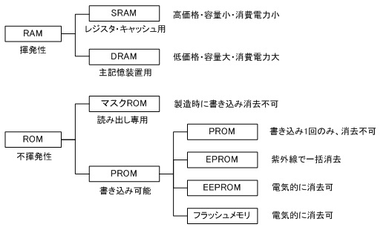
メモリの分類
Notes:
メモリの分類はスライドの通りです。

Slide 26

キャッシュメモリ
CPU
低速
高速
キャッシュ
メモリ
低速
主記憶
キャッシュメモリを使った実効アクセス時間 とくれば
ヒット率×キャッシュメモリのアクセス時間＋(１－ヒット率)×主記憶のアクセス時間
Notes:
キャッシュメモリは、主記憶よりも高速で、CPUと主記憶の間に配置するメモリです。
CPUと主記憶の間に配置して、使用頻度の高いデータをキャッシュメモリに蓄積しておくことで、低速な主記憶へのアクセスを減らし、処理を高速化を図っています。
アクセスするデータは、キャッシュメモリか主記憶のどちらかに存在し、キャッシュメモリに存在する確率をヒット率といいます。
ヒット率とキャッシュメモリのアクセス時間、主記憶のアクセス時間がわかれば、実効アクセス時間を求めることができます。
なお、アクセスするデータが主記憶に存在する確率をNFP（Not Found Probability）と言います。

Slide 27
半導体メモリ
１次キャッシュと２次キャッシュ
主記憶のアクセス時間とCPUの処理時間の差が大きい場合、１次キャッシュ、２次キャッシュとで効果を上げる。
ライトスルー方式とライトバック方式
メモリと主記憶の同期をとる書き込み方式
ライトスルー方式
キャッシュメモリと主記憶の両方を書き換える方式
ライトバック方式
キャッシュメモリから当該データが追い出されるときに主記憶の書き換えを行う。
Notes:
主記憶のアクセス時間とCPUの処理時間の差が大きい場合、１次キャッシュ、２次キャッシュとで効果を上げています。
キャッシュメモリへの書込みには、ライトスルー方式とライトバック方式があります。
ライトスルー方式は、キャッシュメモリと主記憶の両方を書き換える方式です。
ライトバック方式は、キャッシュメモリから当該データが追い出されるときに主記憶の書き換えを行います。

Slide 28
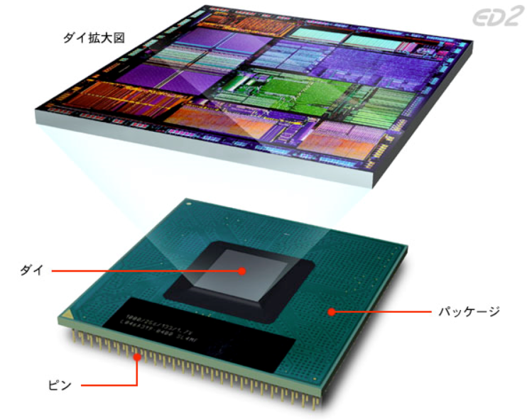
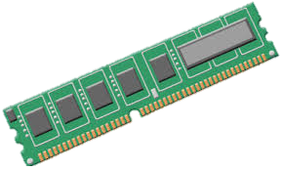
アクセス速度と容量
高速・小容量
レジスタ
1次キャッシュ
2次キャッシュ
主記憶
補助記憶(SSD)
補助記憶(HDD)
低速・大容量
Notes:
アクセス速度の速い順を理解しておきましょう。
なお、レジスタはCPUに内蔵されている演算処理用の記憶回路です。

Slide 29
補助記憶装置
磁気ディスク装置、フラッシュメモリ、光ディスク
磁気ディスク装置（HDD：Hard Disk Drive）
磁性体を塗った円盤状のディスクにデータが記憶され、磁気ヘッドを移動させながらデータを読み書きする装置
磁気ディスク装置の構造
フラグメンテーション
Notes:
補助記憶装置には、磁気ディスク装置、フラッシュメモリ、光ディスクがあります。
磁気ディスク装置（HDD：Hard Disk Drive）は、ハードディスクとも呼ばれ、磁性体を塗った円盤状のディスクにデータが記憶され、磁気ヘッドを移動させながらデータを読み書きする装置です。
通常、プログラムやアプリケーション、データなどが保存され、数10GB～数TB位までの大容量な記憶装置です。
磁気ディスク装置の構造は、データを記録する最小単位がセクタ、セクタがいくつか集まって同心円状のトラック、トラックはいくつか集まって1面を構成しています。
また、ディスクは複数枚で構成され、データの読み書きは、アクセスアームの先の磁気ヘッドから行います。

Slide 30
補助記憶装置
磁気ディスク装置のアクセス時間
アクセス時間
位置決め
時間
回転待ち
時間
データ転送時間
待ち時間
CPUが読み書きの指令を出す
読み書きの動作が開始する
読み書きの動作が終了する
Notes:
CPUが、データの読み書きの指令を出してから、データの読み書きが終わるまでの時間をアクセス時間と言います。
磁気ディスクが目的のデータへアクセスする際、アームの移動（シーク）、目的のアクセスへの移動（回転待ち）、データの転送を行う必要があり、アクセス時間は、平均位置決め時間と平均回転待ち時間とデータ転送時間の和で求まります。
平均位置決め時間（シークタイム）は、磁気ヘッドを目的のデータが記録されるトラックまで移動されるのに要する平均時間です。
平均回転待ち時間（サーチタイム）は、磁気ディスクを目的のデータが記録されているセクタまでの回転されるのに要する平均時間です。
ディスクが１回転する時間の１／２を便宜的に用います。
データ転送時間は、目的のデータを読み書きする時間を示します。

Slide 31
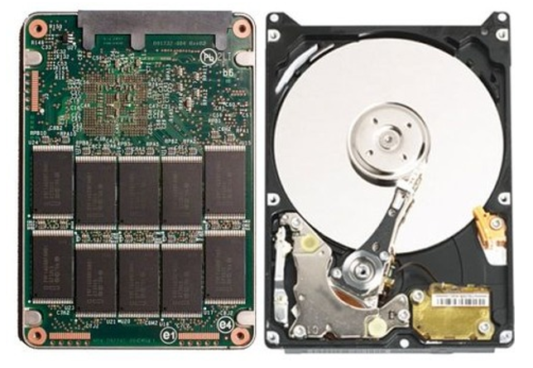
補助記憶装置
SSDとHDD
SSD（ソリッドステートドライブ） | HDD（ハードディスクドライブ）
フラッシュメモリ 処理が高速 耐衝撃性が高い、軽量、省電力、低発熱、静音 小容量で高価格 | 磁気ディスクとアーム シークタイム・サーチタイムによる時間ロス 振動・衝撃に弱い 大容量、低価格
Notes:
フラッシュメモリは、電気的に全部または一部分を消去して内容を書き直せる半導体メモリです。
USBメモリやSDカードがあります。
SSDは、フラッシュメモリを用いた、磁気ディスク装置の代わりとなる記憶媒体です。HDDとの比較を確認しましょう。

Slide 32

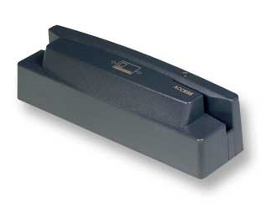
入力装置
・ポインティングデバイス：位置情報を入力する装置
マウス、トラックボール、トラックポインタ、タッチスクリーン
・キーボート
・センサー
・バーコードリーダ
・イメージスキャナ、OCR（光学式文字読取装置）、OMR（光学式マーク読取装置）
・RFID（Radio Frequency IDentification）
静電容量方式タッチパネル
タッチした部分の表面電荷の変化を捉えて位置を検出
Notes:
入力装置は、ポインティングデバイス（位置情報を入力する装置）、マウス、トラックボール、トラックポインタ、タッチスクリーンをはじめ、キーボート、センサー、バーコードリーダ、イメージスキャナ、OCR（光学式文字読取装置）、OMR（光学式マーク読取装置）などがあります。
銀行のキャッシュディスペンサやスマートフォン、タブレット端末などは、タッチパネルの表面に電界が形成され、タッチした部分の表面電荷の変化を捉えて位置を検出する、静電容量方式タッチパネルが使用されています。
POSシステムは、レジ入力の自動化を図るだけでなく、バーコードを使って商品の販売情報をリアルタイムに収集し、商品の売れ筋などを把握、迅速な受発注につながります。
RFID（Radio Frequency IDentification）は、極小のICチップにアンテナを組み合わせた電子荷札です。
ID情報を埋め込んだRFタグと電磁界や電波などによる無線通信を介して、近距離間において情報を伝達する技術を使い、周波数帯によって数ｃｍ～数ｍの距離で通信できます。
非接触ICカードに使用されます。タグを測定対象に取り付けることで、それらの位置や動きをリアルタイムに把握する用途に使用できます。

Slide 33
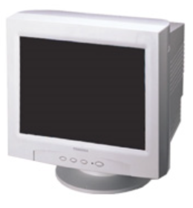
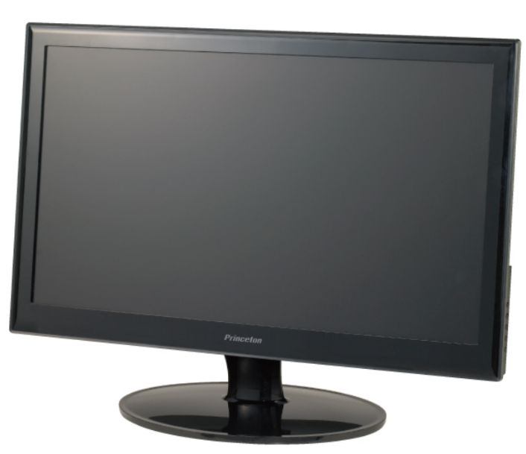
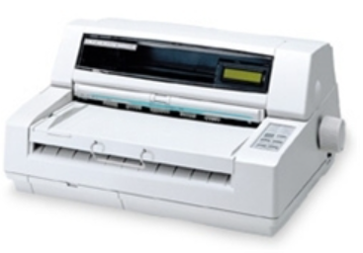
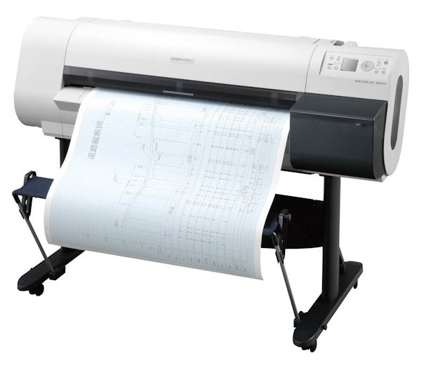
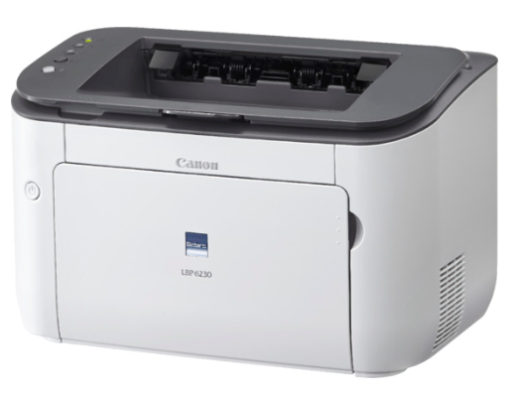
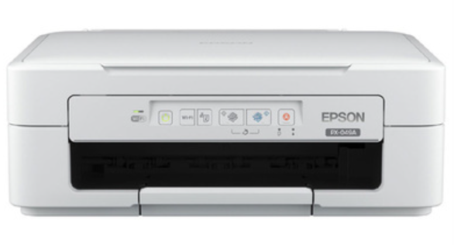
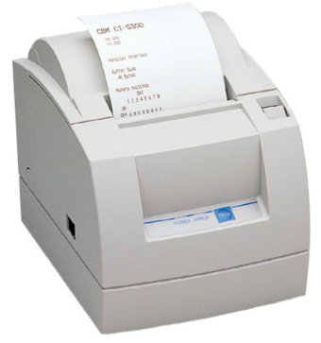
出力装置
・ディスプレイ
CRTディスプレイ、液晶ディスプレイ、有機ELディスプレイ
・プロジェクター
・３D立体視装置
・プリンタ
レーザプリンタ、インクジェットプリンタ、サーマルプリンタ
ドットインパクトプリンタ、プロッタ
・３Dプリンタ
Notes:
出力装置は、各種ディスプレイをはじめ、プロジェクター、３D立体視装置、プリンタなど、コンピュータ内部で処理したデータを外部に出力する装置です。
陰極線管を利用したCRTディスプレや設置面積が小さく消費電力の少ない液晶ディスプレイがあります。
ガス放電を利用したプラズマディスプレイ、電極の間に有機化合物を挟み、通電させることで映像を表示する有機ELディスプレイなどもあります。

Slide 34
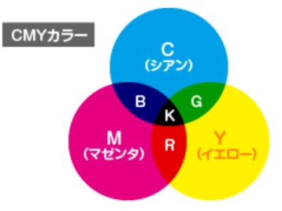
解像度
1インチ（=2.54cm）の長さに表示・出力できる
小さな点（ピクセル・ドット）の数
単位 ppi = 1インチあたりのピクセル数
パソコンの画面の解像度を示す時
dpi = 1インチあたりのドット数
プリンタやスキャナの解像度を示す場合
Notes:
ディスプレイの解像度とは、ディスプレイ上に表示できる点（ドット）の数を表したもので、解像度が高いほどたくさんの情報を表示できます。
プリンタの性能は解像度と印刷速度で評価し、解像度はdpiという単位で表します。dpiは１インチ（約2.54cm）当たりのドットの密度で、dpiの数が大きいほど、より精密な表現ができます。
プリンタは、C（シアン）、M（マゼンタ）、Y（イエロー）の3原色の組み合わせに、K（Key plate：ブラック）を加えた4色（CMYK)を使用しています。

Slide 35
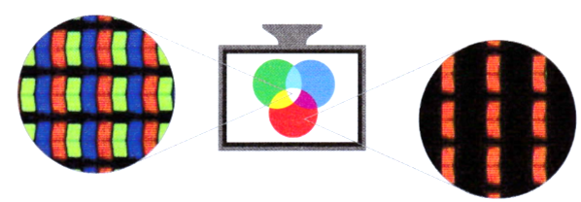
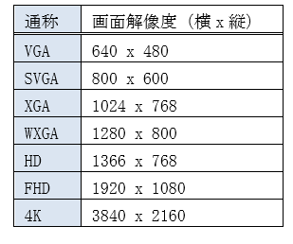
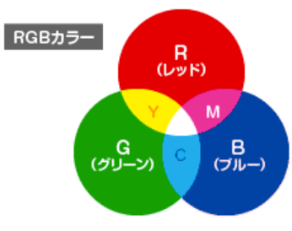
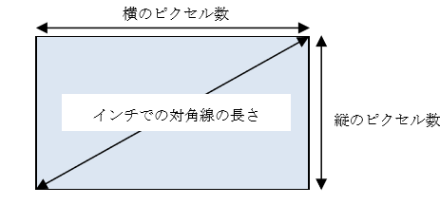
ディスプレイの画素と色、解像度
Notes:
ディスプレイの解像度は、1,280×1,024のように横方向と縦方向のピクセル数（画素）で表します。
ディスプレイは、R（赤）、G（緑）、B（青）という光の3原色（RGB）の組み合わせで表現しています。

Slide 36
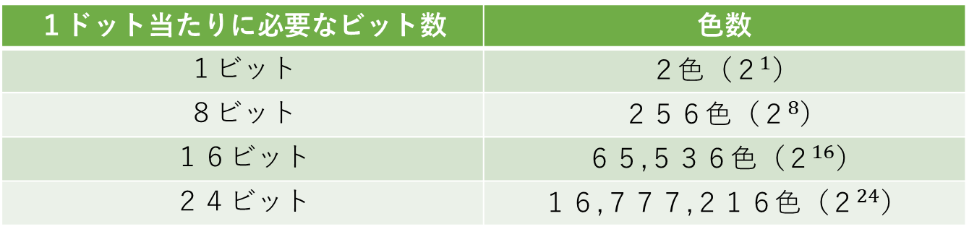
出力装置
VRAM（Video RAM）
ディスプレイに表示される内容を一時的に記録するために使用される専用のメモリ
１ドット当たりに必要なビット数 | 色数
１ビット | ２色（$２^{1}）$
８ビット | ２５６色（$２^{8}）$
１６ビット | ６５,５３６色（$２^{16}）$
２４ビット | １６,７７７,２１６色（$２^{24}）$
Notes:
VRAM（Video RAM）は、ディスプレイに表示される内容を一時的に記録するために使用される専用のメモリです。
ディスプレイに表現できる解像度や色数は、VRAMの容量によって決まります。
2色を表現するには1ビット（0,1）
4色を表現するには2ビット（00,01,10,11）
一般的には、ｎビットでは２のｎ乗通りの色を対応させることができます。

Slide 37
入出力インタフェース
入出力インタフェース：PC本体と周辺機器を接続するための規格の総称
USB（Universal Serial Bus）
データを高速に1ビットずつ直列に転送するインタフェース
USB3.1（10Gbps）、USB3.2（20Gbps）
規格 | 最大転送速度（bps：ビット/秒） | モード
USB1.1 | 12Mbps | フルスピード
USB2.0 | 480Mbps | ハイスピード
USB3.0 | 5Gbps | スーパースピード
Type-A
Type-B
Type-B
mini
Type-B
micro
Type-C
Notes:
入出力インタフェースは、PC本体と周辺機器を接続するための規格の総称です。
USB（Universal Serial Bus）は、データを高速に1ビットずつ直列に転送する標準的なシリアルインタフェースです。
USBはケーブルの両端のコネクタ形状が異なります。
USB3.1では、コネクタの上下の区別のない、Type-Cを採用しています。

Slide 38
入出力インタフェース
HDMI
映像や音声、制御信号を1本のケーブルで入出力できるインタフェース
Bluetooth
免許不要の2.4ＧHz帯の電波を利用したインタフェース
Zigbee（ジグビー）
Notes:
HDMIは、映像や音声、制御信号を1本のケーブルで入出力できるインタフェースで、PCやスマートフォン、ディジタルカメラなどの映像・音声をTVに出力できます。
無線インターフェースとしては、
IrDA（赤外線データ通信の標準インターフェース）や、Bluetooth（ノートパソコン、PDA、携帯電話などで数十m以内の機器間無線通信を行う技術。）があります。
Bluetoothの他、Zigbee（ジグビー）は、免許不要の2.4ＧHz帯の電波を利用したインタフェースです。

